Slide 1



ARAHAN MENTERI DALAM NEGERI
Dalam Acara Pembukaan
MUSYAWARAH PERENCANAAN PEMBANGUNAN
REGIONAL SE-SULAWESI TAHUN 2020
Oleh:
TEGUH SETYABUDI
KEPALA BADAN PENGEMBANGAN SUMBER DAYA MANUSIA
KEMENTERIAN DALAM NEGERI
KEMENTERIAN DALAM NEGERI
REPUBLIK INDONESIA
Manado, 1 April 2019

Slide 2


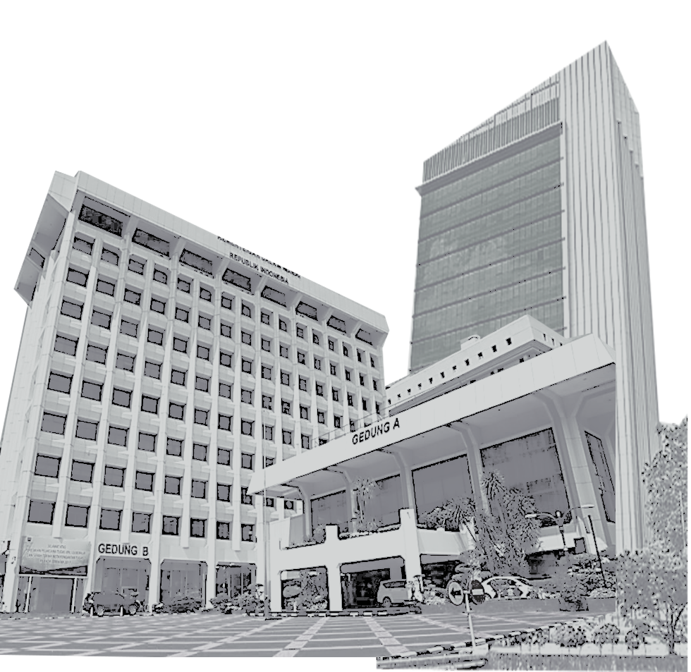









KEMENTERIAN DALAM NEGERI
REPUBLIK INDONESIA
OUTLINE
PEMBAHASAN
1. KONDISI MAKRO EKONOMI DAN KEUANGAN DAERAH
2. KEBIJAKAN SPBE DALAM PEMBANGUNAN DAERAH
3. KEBIJAKAN KERJASAMA DAERAH DALAM PEMBANGUNAN
4. KEBIJAKAN BANTUAN PENDANAAN KELURAHAN
5. PERSIAPAN MENGHADAPI PILPRES 2019
6. PENUTUP
@kemendagri
@kemendagri
@kemendagri_ri

Slide 3




KEMENTERIAN DALAM NEGERI

Slide 4


KEMENTERIAN DALAM NEGERI
REPUBLIK INDONESIA
1
Gambaran Umum Kondisi Makro Ekonomi dan Keuangan Daerah Provinsi Regional Sulawesi
@kemendagri
@kemendagri
@kemendagri_ri

Slide 5
GAMBARAN UMUM MAKRO EKONOMI
Provinsi Regional Sulawesi 2017-2018
Pertumbuhan Ekonomi Provinsi Seluruh Indonesia
Tahun 2018 (Persen)
Indeks Pembangunan Manusia (IPM)
Provinsi Seluruh Indonesia Tahun 2017
Tingkat Kemiskinan Provinsi Seluruh Indonesia Tahun 2018 (Persen)
Tingkat Pengangguran Terbuka (TPT) Provinsi Seluruh Indonesia
Tahun 2018 (Persen)

Slide 7
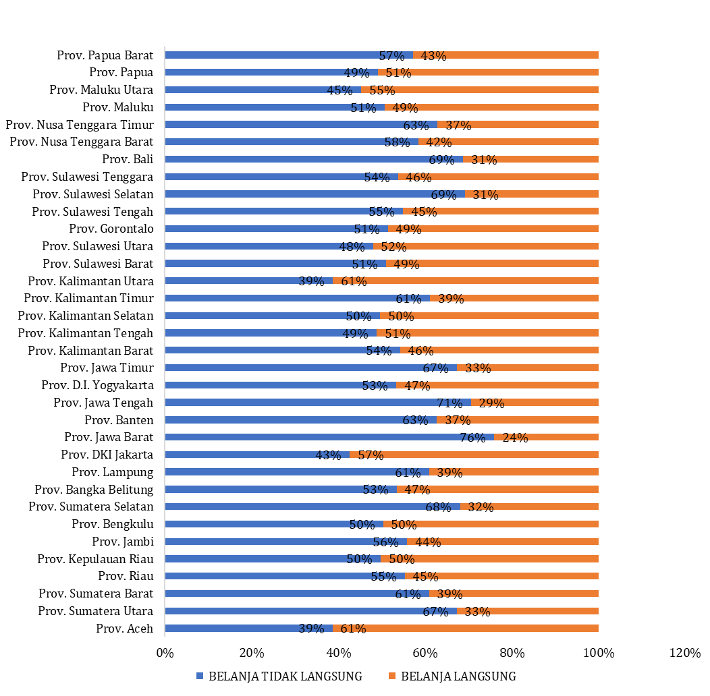
PROPORSI KOMPONEN BELANJA DAERAH
Agregat APBD Provinsi TA 2019
Sumber Data : Perda APBD, Ditjen Bina Keuangan Daerah Kementerian Dalam Negeri, 2019
Notes:
Terbaru

Slide 8
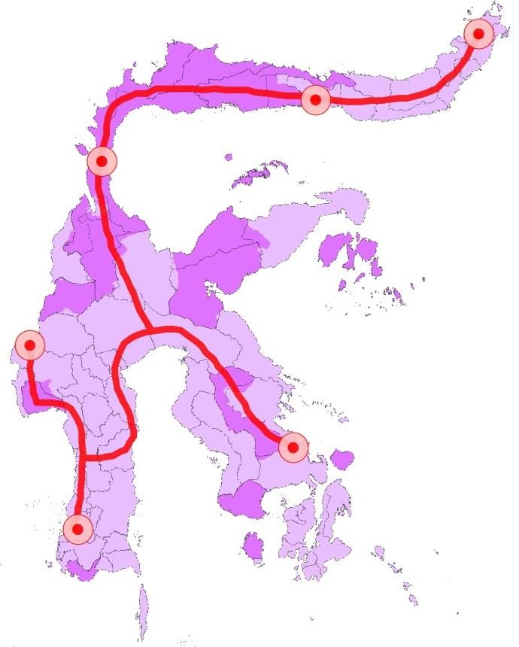







RENCANA PEMBANGUNAN WILAYAH
Regional Sulawesi Tahun 2020-2024
KSPN Bunaken
Sulawesi Utara
Kota Baru Manado
Kawasan Metropolitan
Sektor utama pendukung pembangunan W ilayah Sulawesi 2020- 2024 yaitu:
  Pertanian, Kehutanan, Perikanan
    Pertanian, Peternakan, Perburuan, dan Jasa Pertanian
      Tanaman Pangan, Tanaman Perkebunan
    Perikanan
  Industri Pengolahan
    Industri Makanan dan Minuman, Indsutri Barang
Galian Bukan Logam, Industri Logam Dasar, Industri
Barang dari Logam; Komputer, Barang Elektronik, Optik; dan Peralatan Listrik
  Perdagangan Besar dan Eceran; Reparasi Mobil/Sepeda
Motor
Wilayah Sulawesi |  |  |  |  | Moderate
2020 | 2021 | 2022 | 2023 | 2024
6,8 | 6,9 | 6,9 | 6,9 | 7,0
6,9
Kawasan Pariwisata
Manado-Bitung
Bimindo
KI & KEK Bitung
Kab. Bitung,
Sulawesi Utara
KI & KEK Palu
Kota Palu, Sulawesi Tengah
KSPN Tana
Toraja
Sulawesi Selatan
KI Morowali
Kab.Morowali,
Sulawesi Tengah
KI Konawe
Kab. Konawe,
Sulawesi Tenggara
Kota Kendari
TN Bantimurung- Bulusarung
Tema Pembangunan Wilayah Sulawesi:
  Pusat Lumbung pangan (padi, jagung) nasional, perkebunan kakao, serta pengembangan industri pengolahan.
Pusat-pusat pertumbuhan yang utama, diarahkan untuk:
  Pengembangan Kawasan metropolitan Mamminasata dan rencana pengembangan kawasan metropolitan Bimindo.
  Operasionalisasi KI/KEK Bitung, KI Bantaeng, KI Morowali, dan KI Konawe.
  Rekonstruksi di KI/KEK Palu
  Pembangunan Sarana Prasarana serta Peningkatan Investasi KSPN Bunaken, W akatobi serta Kawasan Pariwisata Makassar-Selayar-KSPN Tana Toraja
  Pengelolaan TN Bantimurung-Bulusaraung
Pembangunan daerah tertinggal, kawasan perbatasan, kawasan perdesaan, desa, kawasan transmigrasi, dan pulau-pulau kecil terluar.
Kawasan Strategis Sulawesi Selatan
Kota Baru
Makassar
Kawasan Metropolitan
Mamminasata
KI Bantaeng Kab.Bantaeng, Sulawesi Selatan
KSPN Wakatobi
Sulawesi Tenggara
Rencana Pengembangan Kawasan Strategis
Rencana Pengembangan Pusat Kegiatan Kawasan Metropolitan
Kota Baru
Daerah Tertinggal
Jalur Penghubung Koridor Ekonomi/MP3EI
Ibu Kota Prov/Pusat Ekonomi

Slide 9
LANGKAH-LANGKAH UNTUK MENGEJAR
Capaian Pembangunan Regional Sulawesi
01
Percepatan pembangunan infrastruktur;
05
Meningkatkan daya tarik investasi dalam maupun luar negeri;
06
Pengendalian keseimbangan dalam keterbukaan perdagangan dan jasa;
02
Penyiapan kapasitas produktif dan Sumber Daya Manusia;
07
Penerapan Sistem Pemerintahan Berbasis Elektronik (SPBE) Dalam Perencanaan Pembangunan Daerah. (SIPD)
03
Deregulasi dan debirokratisasi;
04
Menjaga stabilitas harga kebutuhan dan bahan pokok dan mensukseskan program bantuan sosial yang digagas pemerintah dengan baik;
08
Menjalin Kerjasama Daerah Dalam Pelaksanaan Pembangunan Daerah

Slide 10
KEMENTERIAN DALAM NEGERI
REPUBLIK INDONESIA
2
Percepatan Pelaksanaan Penerapan
Sistem Pemerintahan Berbasis Elektronik (SPBE)
Dalam Perencanaan Pembangunan Daerah
@kemendagri
@kemendagri
@kemendagri_ri

Slide 11
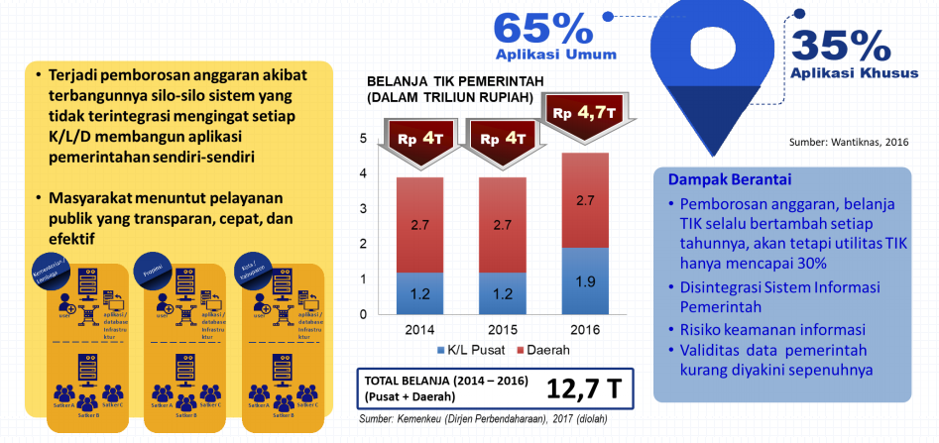
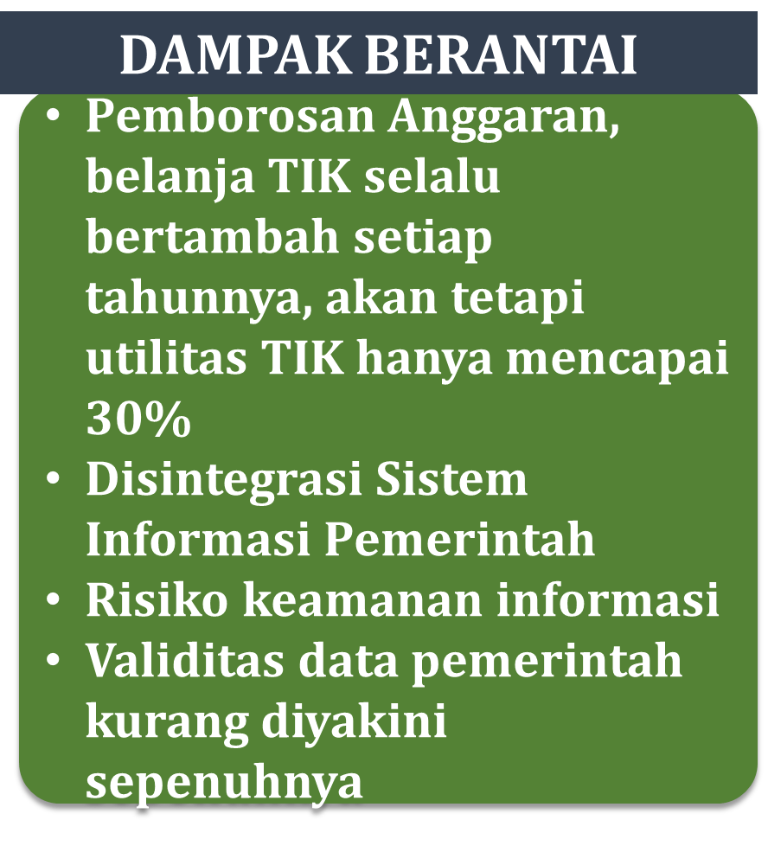
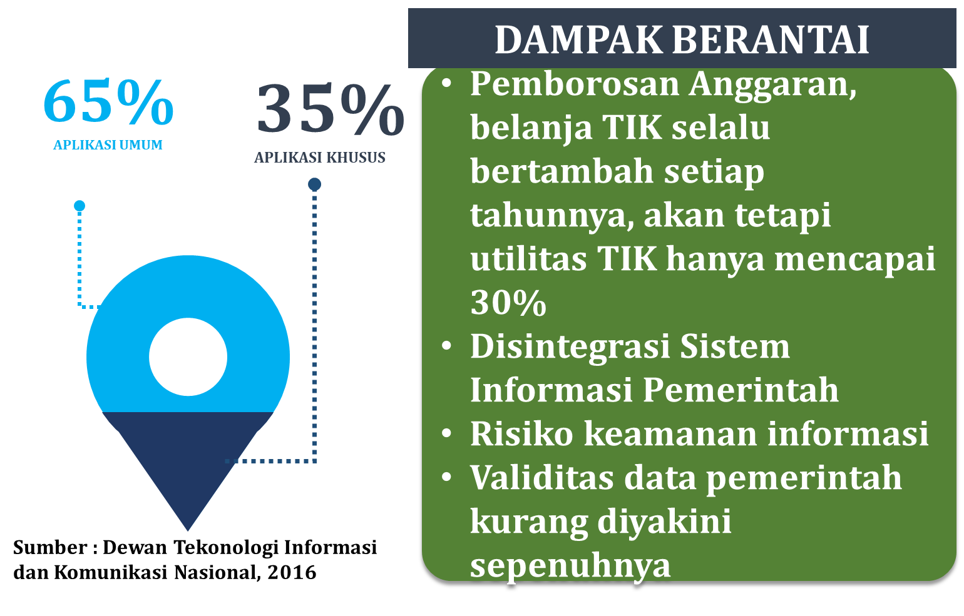
KONDISI PEMBANGUNAN SPBE
Pusat Dan Daerah Saat Ini

Slide 12
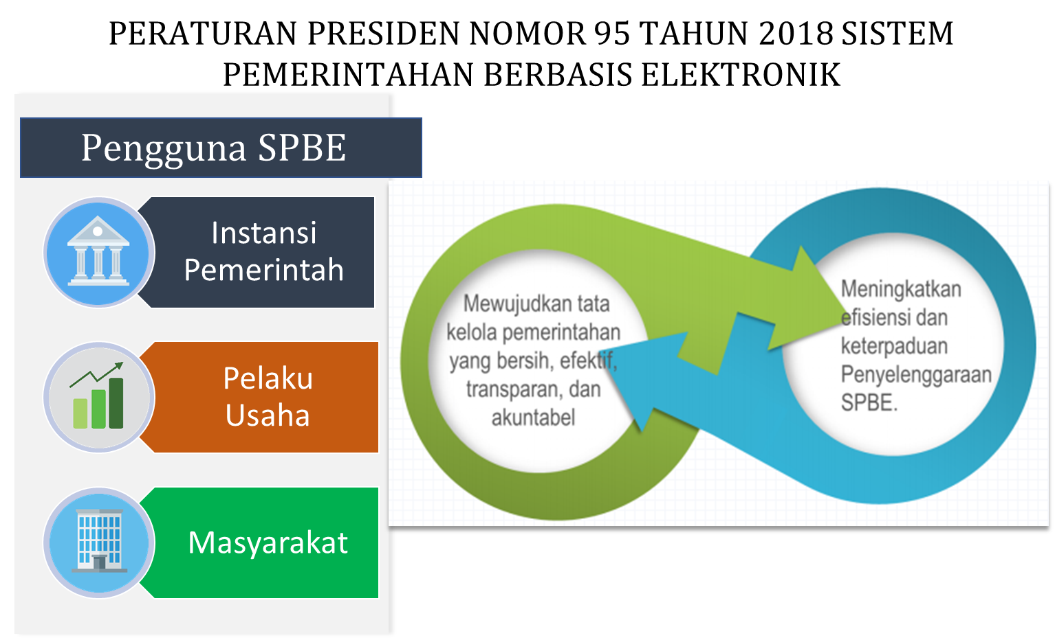
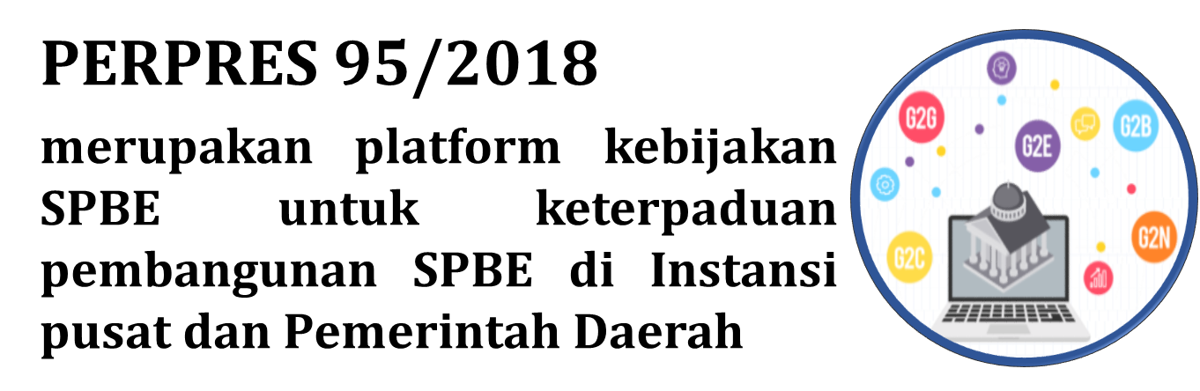
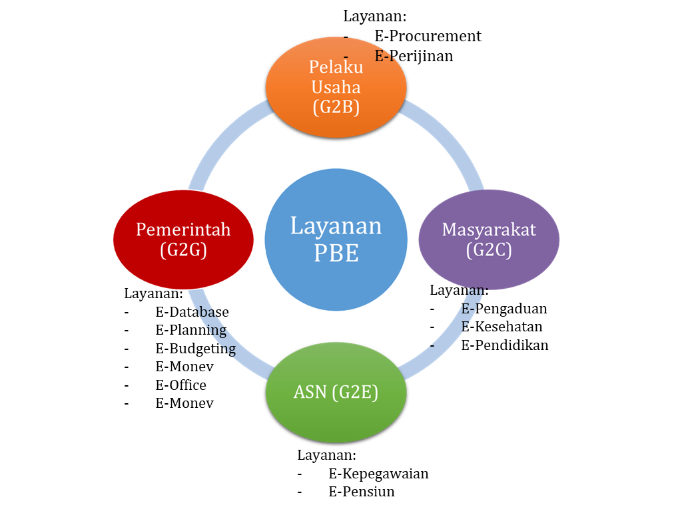
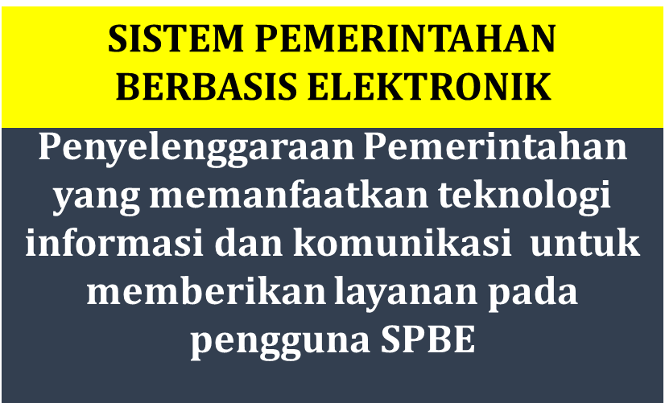
KEBIJAKAN PENERAPAN SPBE
Pengertian dan Ruang Lingkup SPBE
Layanan SPBE

Slide 13
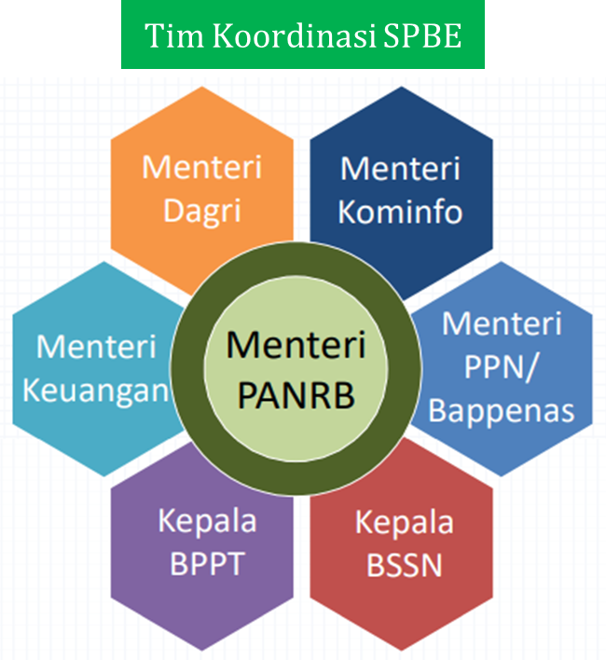
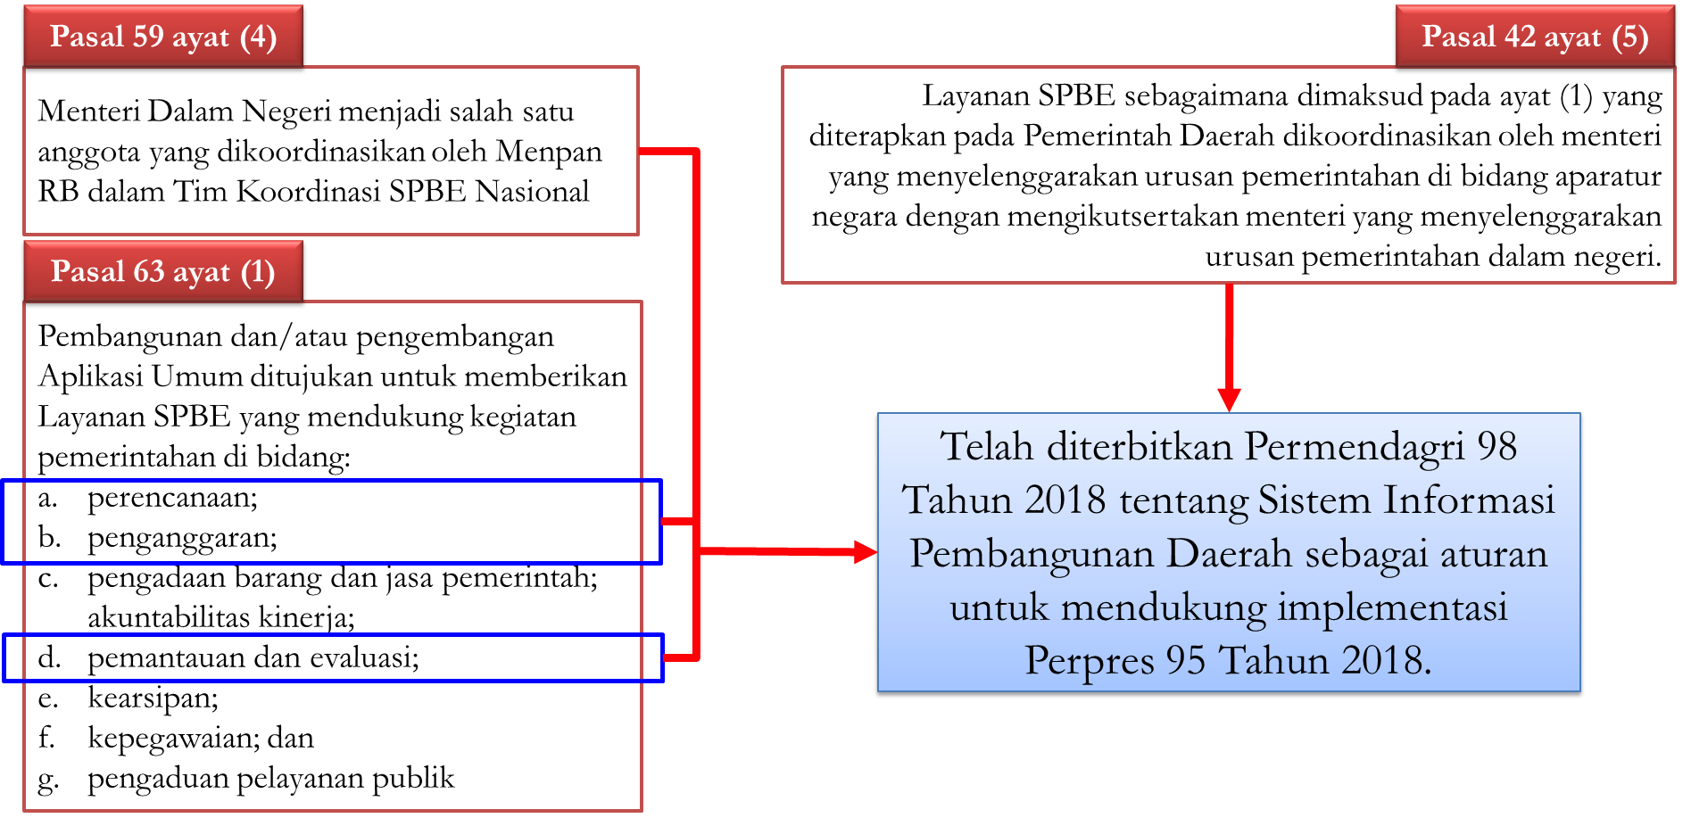
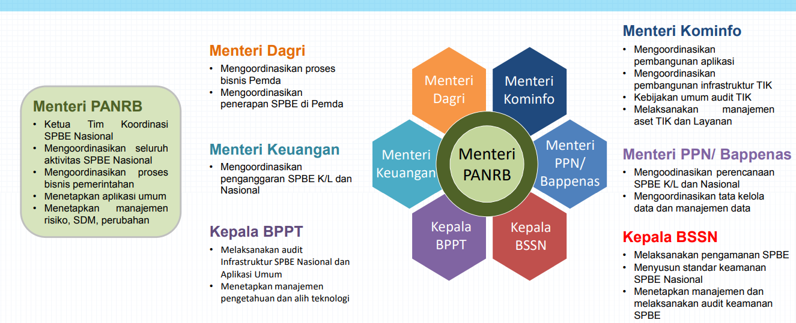
KOORDINASI PENERAPAN SPBE
Nasional Dan Daerah

Slide 14





KEBIJAKAN PENERAPAN SIPD
(Sistem Informasi Pembangunan Daerah)
Daerah Menggunakan E-Planning
(11 Oktober 2018)
Perpres No. 54 Tahun 2018 tentang Strategi Nasional Pencegahan Korupsi (Stranas PK)
Perpres No. 95 Tahun 2018
tentang Sistem Pemerintahan Berbasis Elektronik
Provinsi | : | 30 Provinsi
Kabupaten | : | 204 Kab
Kota | : | 64 Kota
Tindak Lanjut
Permendagri
No. 98 Tahun 2018 Tentang
Sistem Informasi Pembangunan Daerah
Berdasarkan SE Mendagri No. 050/1330/SJ dan 050/1330/SJ tgl 13 Februari 2019 Tentang Penerapan e-Planning SIPD
mengatur bahwa daerah yang telah menggunakan e-Planning maka dilakukan assessment terlebih dahulu untuk kemudian integrasi dengan e-Planning SIPD.
Materi Pokok
SIPD dikembangkan menjadi (e-Database, e-Planning, e-Monev dan e-Reporting)
Aplikasi e-Planning harus sesuai dengan persyaratan minimal dan terintgrasi dengan e-Planning SIPD atau menggunakan aplikasi e-Planning SIPD
Aplikasi e-Planning harus menjadi instrumen dalev penyusunan dokrenda dan terintegrasi dengan e-Budgeting
Jumlah Daerah Yang Sudah Mengajukan Permohonan Assessment
(21 Maret 2019) Sebagai berikut:
Bagi daerah yg sdh menerapkan e-Planning agar sgr mengajukan prmohonan assessment & integrasi
Provinsi | : | 3 Provinsi
Kabupaten | : | 54 Kab
Kota | : | 12 Kota

Slide 15
KEMENTERIAN DALAM NEGERI
REPUBLIK INDONESIA
3
Kebijakan Penerapan Kerjasama Daerah
Dalam Pelaksanaan Pembangunan Daerah
@kemendagri
@kemendagri
@kemendagri_ri

Slide 16
URGENSI DAN IMPLIKASI KEBIJAKAN
Kerjasama Antar Daerah
KEBUTUHAN
KONDISI
Masih adanya egoisme daerah
Pemahaman otda berbeda
Ketimpangan pertumbuhan pembangunan daerah
KEBIJAKAN
Adanya kebutuhan yang kuat akan efisiensi dlm pelayanan publik & pengelolaan sumber daya/potensi daerah
Sinergitas Tata Ruang & Kelestarian fungsi lingkungan hidup yang tidak mengenal batas administrasi
Kebutuhan akan meningkatkan kelancaran arus barang dan jasa antar daerah
Kebutuhan akan sinergitas – keterkaitan antar-sektor antar-wilayah dlm sistem produksi & distribusi
SANGAT PENTING DAN URGEN
Diwajibkan bagi setiap Daerah dan Perlu perhatian khusus KDH
Perlu perencanaan yang benar, anggaran yang memadai .
Masuk dalam proses perencanaan daerah (Visi Misi KDH, Renstra, RPJMD, dan RKPD
Kondisi Aktual Kerja Sama
KEBUTUHAN
Lemahnya Komitmen Kepala Daerah Terhadap Pentingnya Kerja Sama Kelembagaan, Perencanaan pembangunan daerah;
Lemahnya Komitmen DPRD dalam memberikan kebijakan dukungan Anggaran;
Bentuk Kerja Sama Hanya Sampai Kesepakatan Kerja Sama/Mou (Zombie);
Kepala Daerah Ganti, Kerja Sama Berhenti Dengan Sendirinya;
Penyelesaian Perselisihan Tidak Diatur, Banyak Daerah Yang Terkatung-katung;
Mitra Kerjasama Daerah Tidak Mau Memakai Regulasi Kerjasama;
Lemahnya Manajemen Kerjasama; dan
Lemahnya Pemahaman Tentang Regulasi Kerja Sama.
KEBIJAKAN
Kebutuhan akan
Kerjasama Antar daerah
KEBUTUHAN
KEBIJAKAN
KEBIJAKAN
KEBUTUHAN
KONDISI
Pembangunan tidak merata
Kemiskinan di daerah Perbatasan
Tidak akan bisa hidup sendiri tanpa KSD
Perekat NKRI

Slide 17

KEBIJAKAN KERJASAMA ANTAR DAERAH
UU No. 23 Tahun 2014 & PP No. 28 Tahun 2018
Urgensi, Tujuan Dan Dasar Penyusunan
PP Nomor 28 Tahun 2018 Tentang Kerja Sama Daerah
Pihak Ketiga
(Swasta, Ormas,
Lembaga Non
Pemerintah Lainnya)
Urgensi
Tujuan
1
Kerja Sama Daerah merupakan amanat konstitusi dan UU :
Pasal 05 ayat (2) UUD 1945 Pemda Prov. Kab./Kota mengatur & mengurus sendiri urusan pemerintahan menurut asas Otonomi dan Tugas Pembantuan.
Pasal 363 s.d. 369 UU 23 Th. 2014 Tentang Pemerintahan Daerah Perlu menetapkan Peraturan Pemerintah tentang Kerja Sama Daerah (khususnya pada pasal 369)
Penyelenggaraan Kerja Sama Daerah sebagai sarana untuk lebih memantapkan hubungan dan keterikatan daerah yang satu dengan yang lain dalam kerangka Negara Kesatuan Republik Indonesia.
Kerja Sama Daerah dilaksanakan untuk meningkatkan kesejahteraan daerah.
Kerja Sama didasarkan pada pertimbangan efisiensi dan efektivitas pelayanan publik serta menguntungkan. (pasal 363 ayat 1)
Pasal 363 (2):
Kerja Sama Daerah
2
Daerah Lain
3
Lembaga/Pemda Di Luar Negeri
Sesuai Ketentuan Puuan
“Pasal 363 (1): Dalam rangka peningkatan kesejahteraan masyarakat daerah dapat mengadakan kerjasama yang didasarkan pada pertimbangan efisiensi dan efektivitas pelayanan publik serta saling menguntungkan”

Slide 18
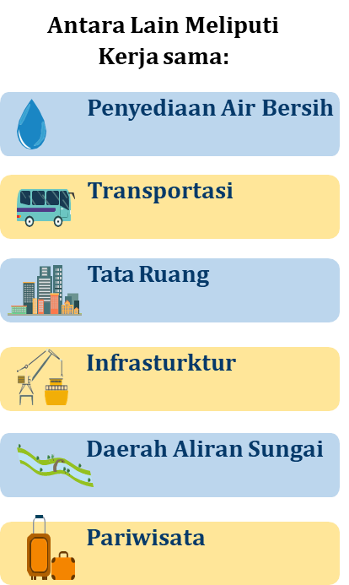
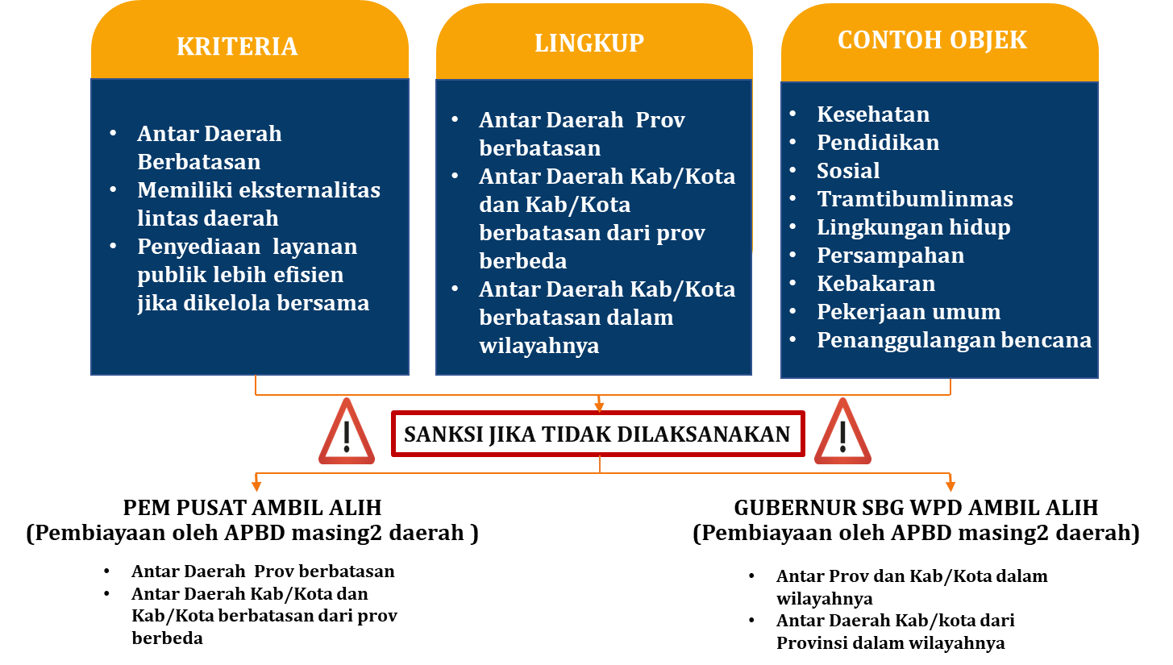
KERJASAMA DAERAH ANTAR DAERAH
Berdasarkan PP Nomor 28 Tahun 2018
Kerjasama Wajib
Kerja Sama Wajib adalah kerja sama antar daerah yang berbatasan dalam penyelenggaraan Urusan Pemerintahan:
Yang memiliki externalitas lintas daerah
Penyediaan layanan publik yang lebih efisien jika dikelola bersama

Slide 19
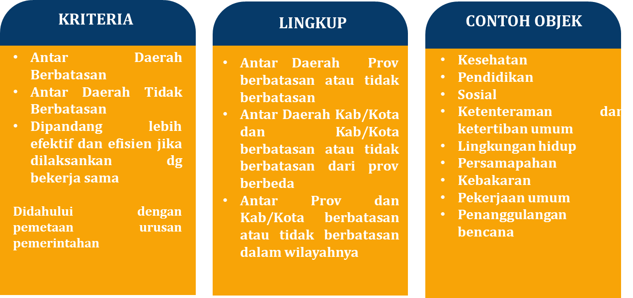
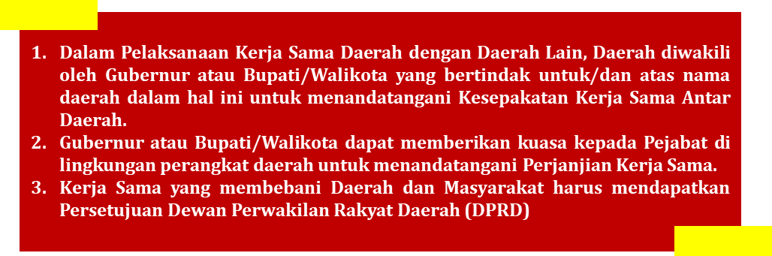
KERJASAMA DAERAH ANTAR DAERAH
Berdasarkan PP Nomor 28 Tahun 2018
Kerjasama Sukarela
Kerjasama Sukarela dilaksanakan oleh daerah yang berbatasan atau tidak berbatasan untuk penyelenggaraan urusan pemerintahan yang menjadi kewenangan daerah namun dipandang lebih efektif dan efisien jika dilaksanakan dengan bekerjasama

Slide 20






LANGKAH-LANGKAH KERJASAMA DAERAH
Dalam Pelaksanaan Pembangunan Daerah
01
Kerja sama dalam memenuhi kebutuhan dsasar/pokok antar daerah.
02
Kerja sama membentuk destinasi wisata bersama dengan kekuatan destinasi wisata unggulan masing-masing Daerah .
03
Kerjasama BUMD dengan BUMD antar daerah utnuk peningkatan perkonomian daerah.
04
Kerjasama pemerintah daerah dengan dengan badan usaha swasta untuk implementasi program pembangunan daerah.

Slide 21
KEMENTERIAN DALAM NEGERI
REPUBLIK INDONESIA
4
Kebijakan Bantuan Pendanaan Kelurahan Untuk Percepatan Pembangunan Daerah
@kemendagri
@kemendagri
@kemendagri_ri

Slide 22
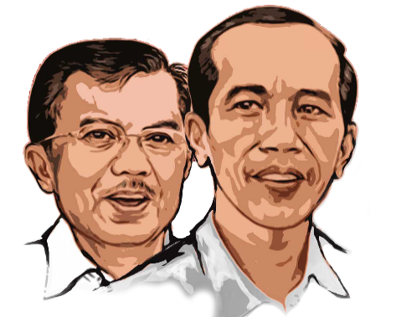


BANTUAN PENDANAAN KELURAHAN
APBN Tahun Anggaran 2019
Alokasi
Pagu Anggaran 2019:
Latarbelakang
3
Memberikan dukungan kepada pemerintah daerah dalam memenuhi kewajiban penganggaran bagi kelurahan sesuai PP Nomor 7 Tahun 2018 tentang Kecamatan untuk pembangunan sarana dan prasarana serta pemberdayaan masyarakat di Kelurahan
Triliun
Dalam Bentuk DAU Tambahan
Sasaran
Kategori | Jumlah Kab/Kota | Jumlah Kelurahan | DAU Per Kelurahan | Pagu
Satuan | Daerah | Kelurahan | Juta | Miliar
Baik | 91 | 2.805 | 352,94 | 990,00
Perlu Ditingkatkan | 257 | 4.782 | 370,34 | 1.770,00
Sangat Perlu Ditingkatkan | 62 | 625 | 384,00 | 240,00
Total | 410 | 8.212 | - | 3.000,00
1
Kebijakan ini bersifat melengKapi tanpa mengurangi Komitmen pendanaan pemerintah daerah Kepada Kelurahan melalui Anggaran Pendapatan dan Belanja Daerah (APBD).
2
MemperKuat pengawasan dengan mengoptimalKan peran aparat pengawas fungsional di Daerah Karena pendanaan tsb bagian dari Belanja APBD.
Dialokasikan untuk 8.212 kelurahan pada 410 kabupaten/kota. dihitung berdasarkan 3 (tiga) kategori kinerja pelayanan dasar publik, yaitu kategori baik, perlu ditingkatkan, dan sangat perlu ditingkatkan.
Pengendalian melalui penyaluran dan penguatan pemantauan dan evaluasi.
3

Slide 23

BANTUAN PENDANAAN KELURAHAN
APBN Tahun Anggaran 2019
APBN
(DAU Tambahan)
Khusus
Tata Cara PENYALURANNYA Dengan PERMENKEU (PMK)
Tidak mengurangi komitmen Pendanaan Pemda kepada Kelurahan melalui APBD
Sumber
Pendanaan Kelurahan
Pembangunan Sarana Dan Prasarana Kelurahan Dan Pemberdayaan Masyarakat Di Kelurahan
Untuk
APBD
Diatur PENGGUNAANNYA Dengan PERMENDAGRI
Perhitungan Alokasi
UNTUK DAERAH KOTA YANG TIDAK MEMILIKI DESA, alokasi anggaran paling sedikit 5% (lima persen) dari anggaran pendapatan dan belanja daerah setelah dikurangi dana alokasi khusus, ditambah DAU Tambahan.
UNTUK DAERAH KABUPATEN YANG MEMILIKI KELURAHAN DAN KOTA YANG MEMILIKI DESA, alokasi anggaran Kelurahan paling sedikit sebesar dana desa terendah yang diterima oleh desa di kabupaten/kota, ditambah DAU Tambahan.

Slide 24
KEMENTERIAN DALAM NEGERI
REPUBLIK INDONESIA
5
Langkah-Langkah Antisipasi Penyelenggaraan
Pileg dan Pilpres Tahun 2019
@kemendagri
@kemendagri
@kemendagri_ri

Slide 25





KEMENTERIAN DALAM NEGERI
REPUBLIK INDONESIA
PERAN PEMERINTAH DAN
PEMERINTAH DAERAH
BENTUK BANTUAN DAN FASILITASI
1
Suksesnya Pileg dan Pilpres Tahun 2019 harus didukung seluruh pemangku kepentingan.
Penugasan personel pada sekretariat PPK, Panwaslu Kecamatan dan PPS;
Penyediaan sarana ruangan sekretariat PPK, Panwaslu Kecamatan dan PPS;
Pelaksanaan sosialisasi;
Pelaksanaan pendidikan politik;
Kelancaran transportasi pengiriman logistik;
Pemantauan kelancaran penyelenggaraan pilkada dan pemilu;
Kegiatan lain sesuai dengan kebutuhan pelaksanaan pilkada dan pemilu
2
Diperlukan persamaan dan pemahaman persepsi.
@kemendagri
@kemendagri
@kemendagri_ri

Slide 26

















KEMENTERIAN DALAM NEGERI
REPUBLIK INDONESIA
KEWAJIBAN PEMERINTAH DAN PEMERINTAH DAERAH DALAM PELAKSANAAN PILEG & PILPRES 2019
MEMBANGUN PERSPEKTIF PERDAMAIAN MENGHADAPI PILEG & PILPRES 2019
Fasilitas Kampanye
Political Cost
Motif Politik Uang
Provokasi
Penyediaan Data Kependudukan
Isu-isu Hoax
Dan SARA
Kesadaran
Demokrasi
Langkah
Preventif
Pendistribusian & pengamanan perlengkapan pemungutan suara
Memberikan perlindungan hukum dan keamanan pada pemantau Pemilu
Cara Kontestan
Memenangi
Kursi Pilpres dan Pileg
Kampanye
Hitam
Politik Identitas
@kemendagri
@kemendagri
@kemendagri_ri

Slide 27


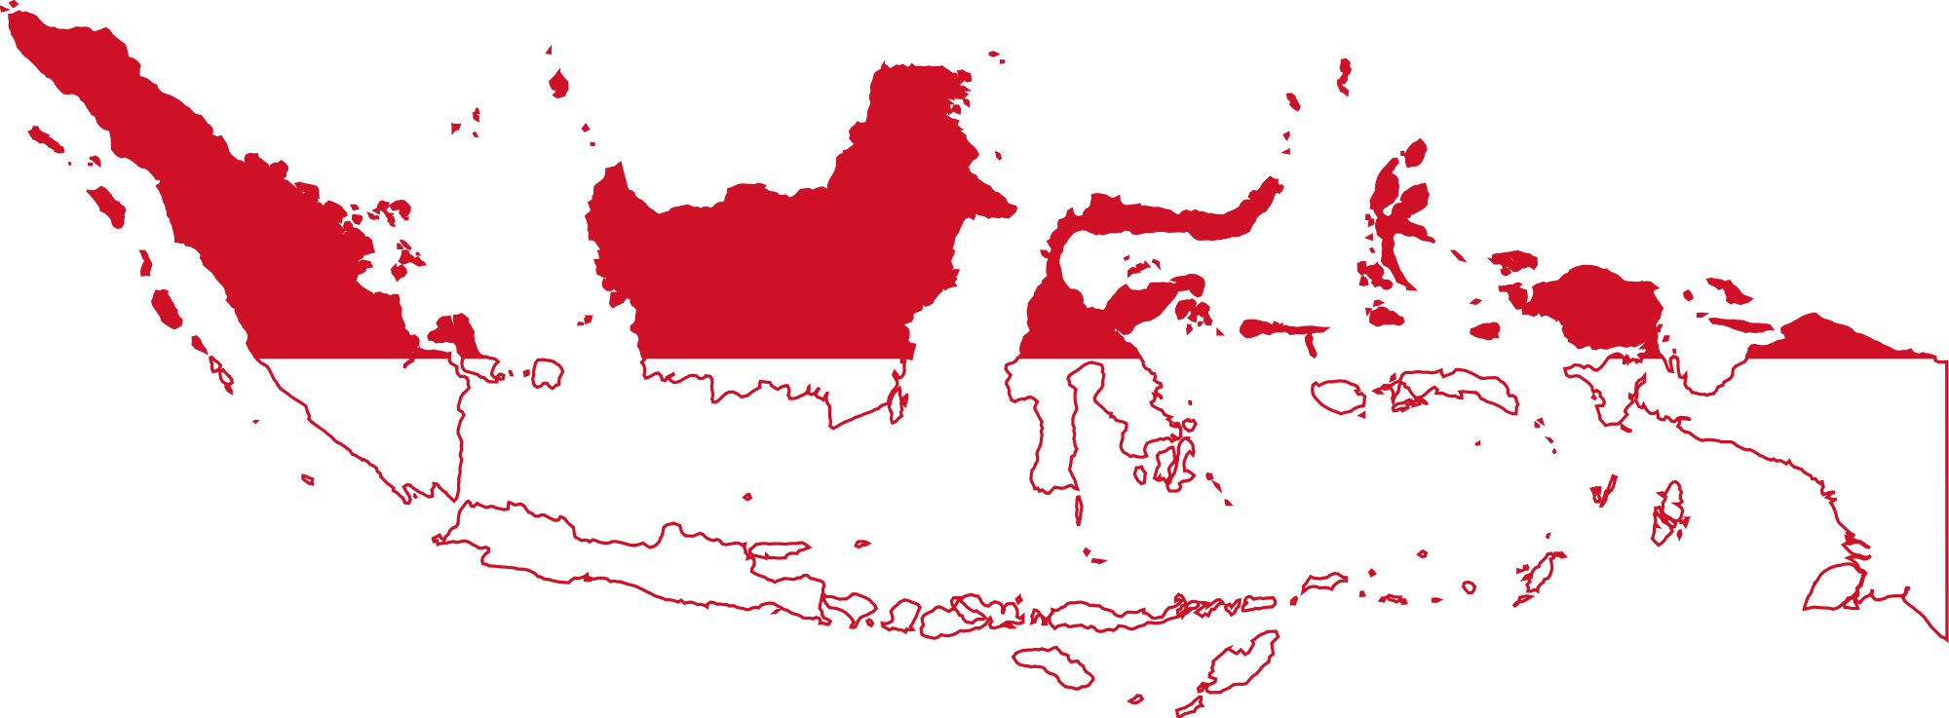
TERIMAKASIH
26

